Slide 1
PENGAMATAN KELOMPOK SOSIAL PADA PENGUNJUNG KORIDOR COWORKING SPACE
Kelompok 18

Slide 2
17
37
Aisyah Audira Ilmi
Yollanda Nundy Alshafa
57
77
Shabrina Syarafina Agustin
Nur Afiyah Nurulputri
97
Aldhea Fauziah Rahma
071911633017
071911633037
071911633057
071911633077
071911633097

Slide 3

Pengertian Kelompok Sosial
Kelompok sosial merupakan kesatuan sosial yang terdiri dari kumpulan individu-individu yang hidup bersama dengan mengadakan hubungan timbal balik yang cukup intensif dan teratur, sehingga daripadanya diharapkan adanya pembagian tugas, struktur, serta norma-norma tertentu yang berlaku bagi mereka.

Slide 4
Syarat Kelompok Sosial
bersistem dan berproses
adanya hubungan timbal balik antara anggota
2
4
1
3
5
adanya kesadaran sebagai bagian dari kelompok yang bersangkutan
adanya faktor pengikat seperti kesamaan ideologi
kepentingan dan kesamaan nasib

Slide 5

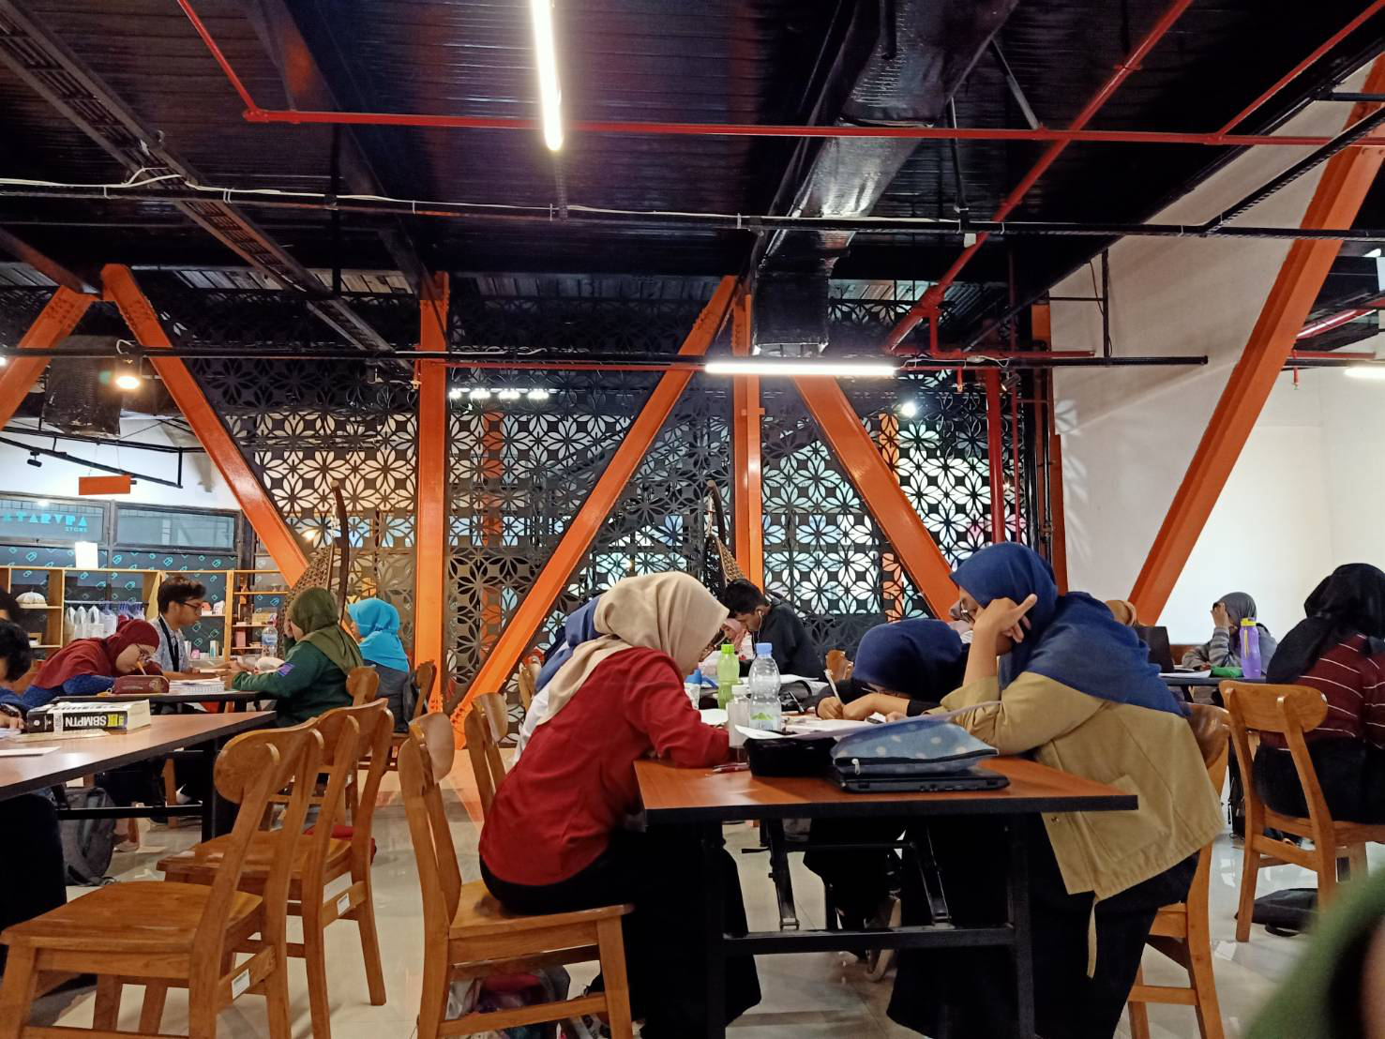
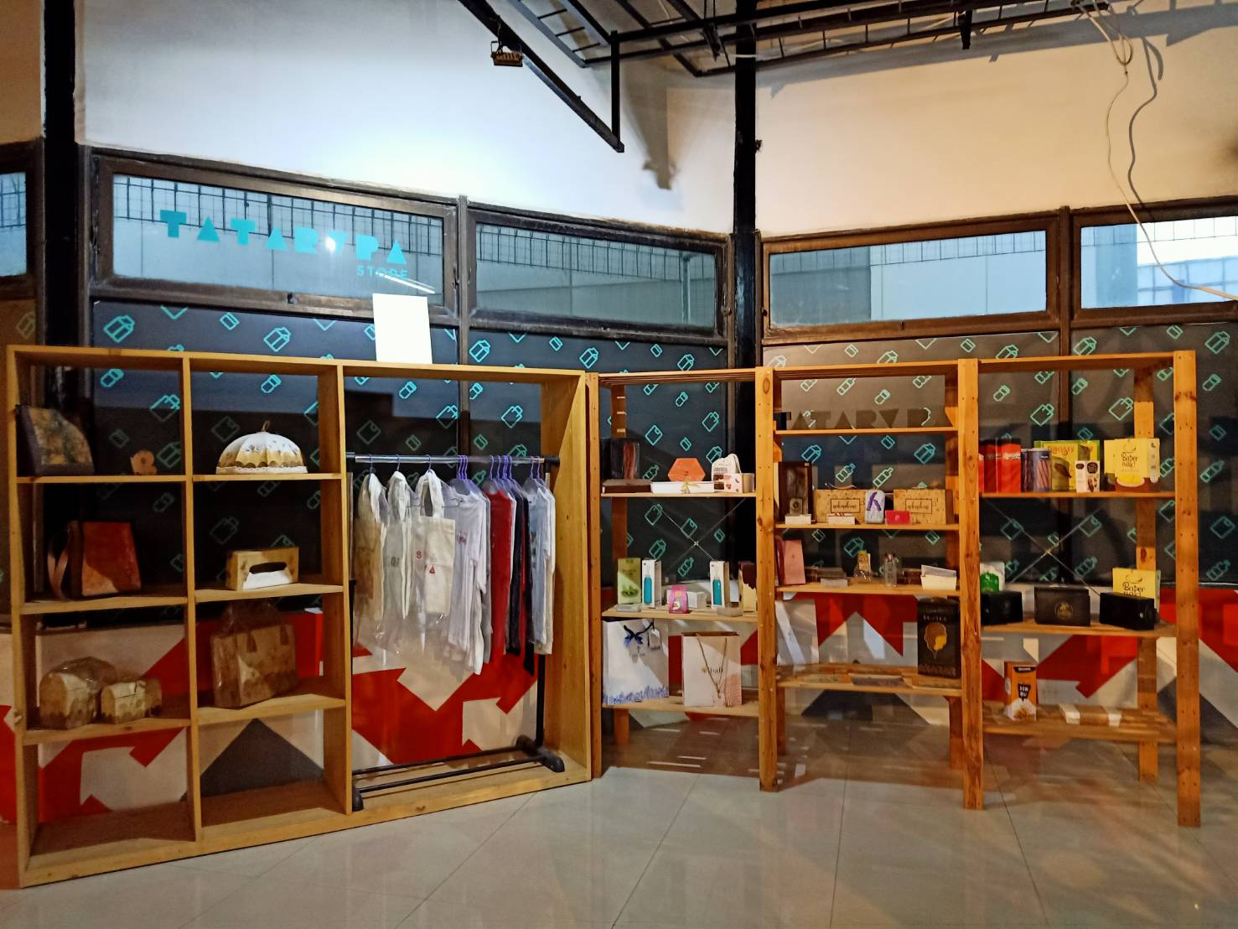
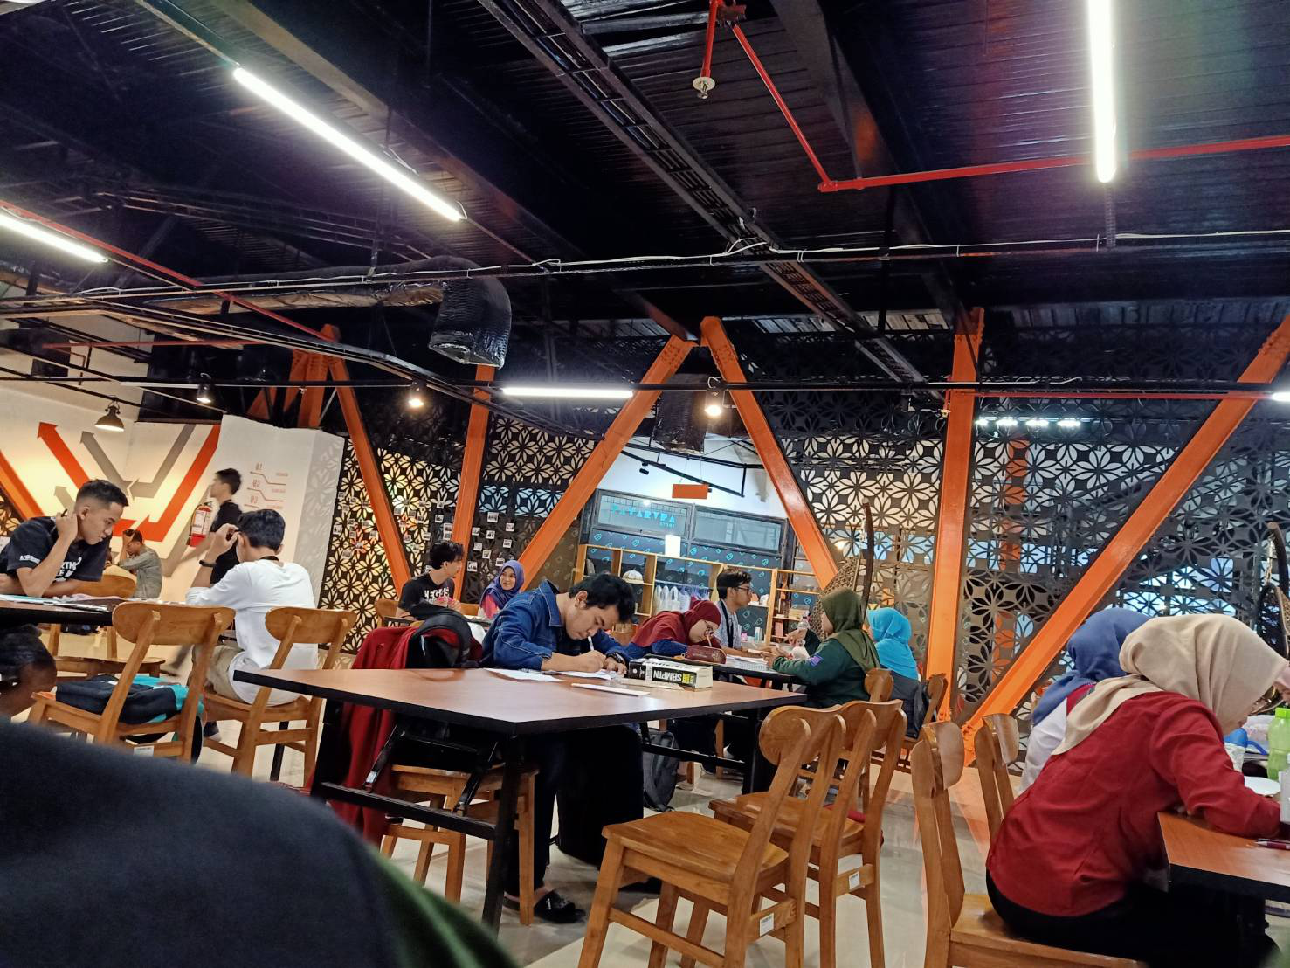
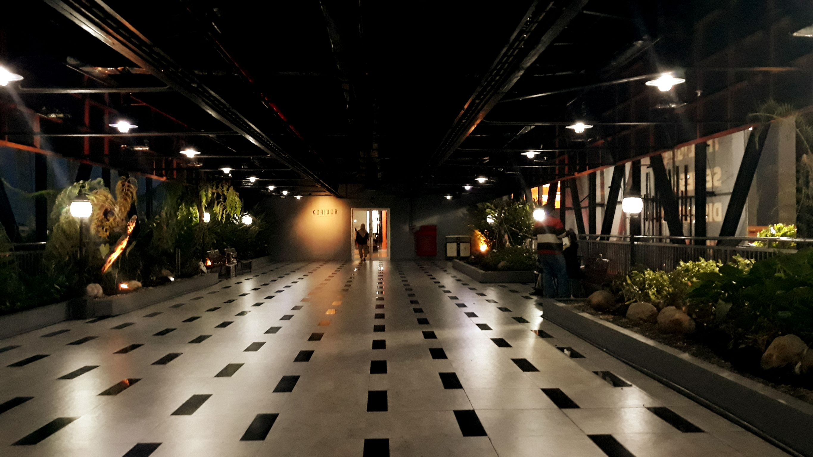
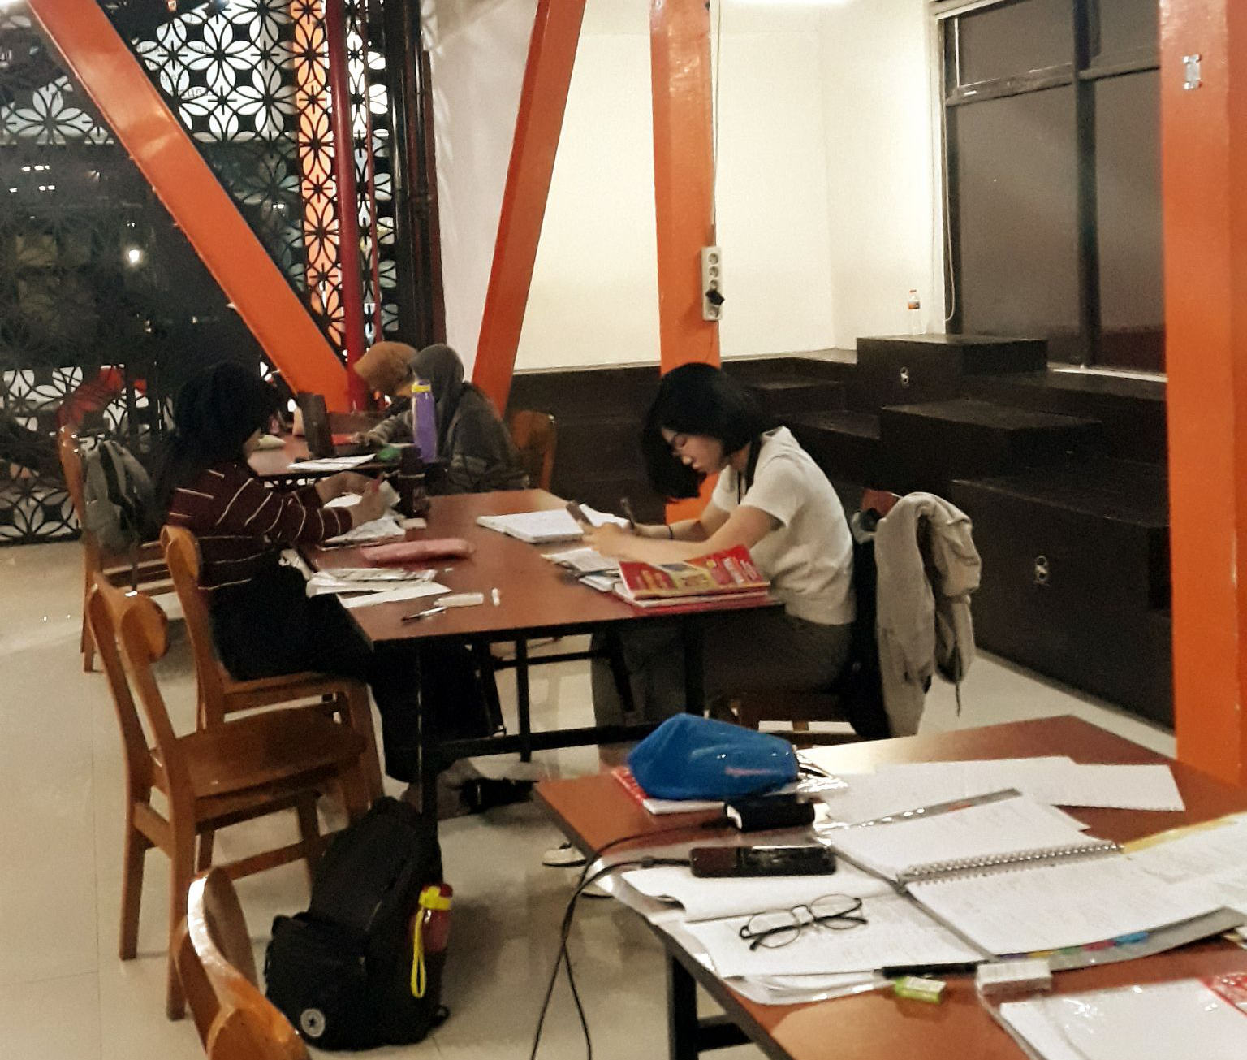
Koridor Co-working Space

Slide 6
Jenis Kelompok Sosial dari Koridor
Kelompok In-Group
1
2
Kelompok Out-Group
Gesselschaft (Patembayan)
3

Slide 7
Lanjutan Jenis Kelompok Sosial dari Koridor
4
Kelompok Formal
Kelompok Informal
5
6
Membership Group

Slide 8
Lanjutan Jenis Kelompok Sosial dari Koridor
Kelompok Okupasional
7
Kelompok Kerumunan
(Planned Expressive Group)
8

Slide 9

“Hidup bukanlah tentang mencari jati dirimu, namun hidup adalah tentang menciptakan jati dirimu.”
—George Bernard Shaw

Slide 10
THANKS!

